Slide 1
TIN HỌC 5 – TUẦN 11

Slide 2
CUỘC SỐNG TRỰC TUYẾN
CHỦ ĐỀ A. INTERNET VÀ TRUYỀN THÔNG SỐ

Slide 3
CHỦ ĐỀ A.
INTERNET VÀ TRUYỀN THÔNG SỐ
Bài 1. Thế giới Internet thật là rộng lớn
Bài 2. Tớ liên lạc được với mọi người ở khắp mọi nơi trên thế giới

Slide 4
BÀI 2. TỚ LIÊN LẠC ĐƯỢC VỚI MỌI NGƯỜI
Ở KHẮP MỌI NƠI TRÊN THẾ GIỚI
TUẦN 11: SỬ DỤNG MICROSOFT OUTLOOK (Tiết 4)
Biết công dụng của các thẻ Tasks, Notes và Folders list trong Microsoft Outlook

Slide 5

ÔN TẬP KIẾN THỨC CŨ
Công dụng của thẻ Calendar và Contacts trong MS Outlook là gì?

Slide 6

Trao đổi với bạn tìm hiểu công dụng của thẻ Tasks, các bước tạo 1 tasks mới?

Slide 7
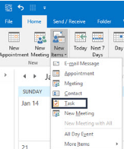
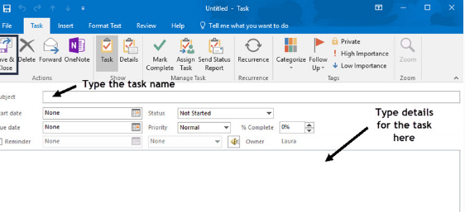
* Thẻ Tasks
- Tasks là các ghi chép nhiệm vụ được lập kế hoạch, danh sách các việc cần làm
- Cách tạo 1 Task (tác vụ) mới
B1: Home →New Item→ Task
B2: Cửa sổ Task xuất hiện
B3: Save & Close
Nhập tên công việc vào dòng Subject
Chọn ngày bắt đầu (start date)
Ngày hết hạn (Due date)
Nếu muốn hệ thống gửi 1 nhắc nhở chọn Reminder

Slide 8
THỰC HÀNH
TẠO MỘT TASKS MỚI

Slide 9
Trao đổi với bạn tìm hiểu các bước tạo Notes (ghi chú)?

Slide 10
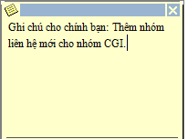
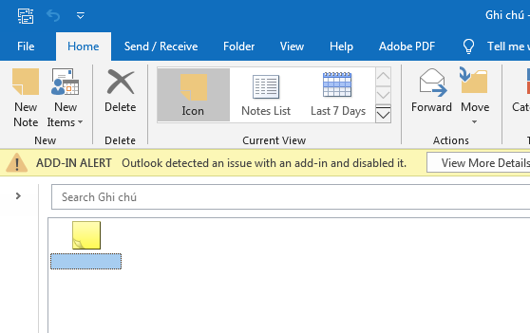
* Thẻ Notes
- Notes: là ghi chú (câu hỏi, ý tưởng, lời nhắc, …)
- Cách tạo ghi chú
B1: Ấn Ctrl +Shift +N
Hoặc Bấm … trong cửa sổ Navigation Pane kích Notes
Xuất hiện cửa sổ
B2: New Note
B3: Gõ nội dung ghi chú vào cửa sổ
B4: Save & Close

Slide 11
THỰC HÀNH
TẠO MỘT GHI CHÚ

Slide 12
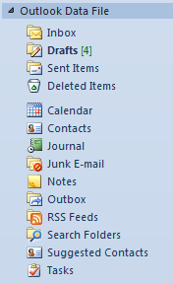
Quan sát hình sau
và cho biết đâu là các thư mục

Slide 13
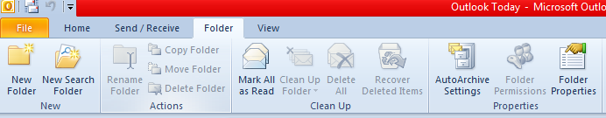
* Thẻ Folder
- Tạo thư mục là để phân loại các Email vào những nhóm riêng biệt và các Email sẽ không còn nằm lẫn lộn với nhau nữa
- Thẻ Folder cho phép thực hiện tất cả các công việc quản trị thư mục

Slide 14
BÀI 2: TỚ LIÊN LẠC ĐƯỢC VỚI MỌI NGƯỜI Ở KHẮP MỌI NƠI TRÊN THẾ GIỚI
TUẦN 11: TẠO VÀ GỬI THƯ
- Biết các bước tạo và gửi một bản thư điện tử
- Biết cách tạo một bản thư điện tử mới

Slide 15
ÔN TẬP KIẾN THỨC CŨ
Công dụng của thẻ Tasks, Notes và Folders list trong Outlook

Slide 16
Nhắc lại các bước gửi thư trên Gmail và Outlook?

Slide 17
  Tạo và gửi thư trên Outlook
  - B1: Đăng nhập vào outlook
- B2: Tạo thư
+ To: Nhập địa chỉ email người nhận
+ Subject: Nhập tiêu đề thư
+ Gõ nội dung thư
+ Gửi thư (Send)

Slide 18
THỰC HÀNH – NHÓM 2 HỌC SINH
Tạo bức thư và gửi cho bạn của em với nội dung: kể về một kỉ niệm đáng nhớ nhất của em

Slide 19

HƯỚNG DẪN VỀ NHÀ
Ôn tập lại các kiến thức về tạo và gửi thư
Tập gửi thư cho bạn của em: tóm tắt lại nội dung các bước gửi thư điện tử

